Slide 1
Název | Složení počítače
Předmět, ročník | ICT, sekunda
Tematická oblast | Základy digitálních technologií
Anotace | Výuková prezentace s obrázky a úkoly
Klíčová slova | Hardware, software
Autor | Mgr. Zdeňka Hanáková
Datum | říjen 2013
Škola | Gymnázium Jana Opletala, Litovel, Opletalova 189
Projekt | EU peníze středním školám, reg. č.: CZ.1.07/1.5.00/34.0221

Slide 2
Složení počítače
Mgr. Zdeňka Hanáková
1. 10. 2013

Slide 3
Složení PC
PC = personal computer = osobní počítač
Hardware
Software
By Everaldo Coelho and YellowIcon [LGPL (http://www.gnu.org/licenses/lgpl.html)], via Wikimedia Commons. [cit. 20. 10. 2013]. Dostupný pod licencí LGPL na www: http://upload.wikimedia.org/wikipedia/commons/7/77/Computer_n_screen.svg

Slide 4
Hardware (HW)
Veškeré technické vybavení počítače, všechny součástky a zařízení, které můžeme k počítači připojit
Kde se nachází? V počítačové skříni nebo je k ní připojeno

Slide 5
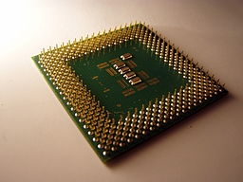
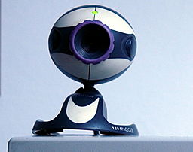
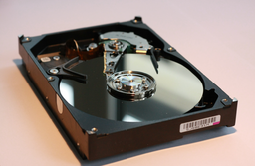
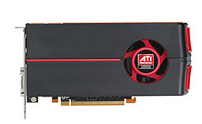
HW – pojmenujte tyto součástky
Zdroje: By MichaelMaggs (Own work) [CC-BY-SA-3.0 (http://creativecommons.org/licenses/by-sa/3.0)], via Wikimedia Commons, [cit. 2013-20-10].Dostupné pod licencí creative commons z: http://upload.wikimedia.org/wikipedia/commons/0/0a/QWERTY_keyboard.jpg
Od Poooow (Vlastní dílo) [Public domain], prostřednictvím Wikimedia Commons. [cit. 2013-20-10].Dostupné pod licencí public domain z> http://upload.wikimedia.org/wikipedia/commons/1/1b/Cpu.jpg
Advanced Micro Devices, Inc. (AMD) [Attribution], prostřednictvím Wikimedia Commons. [cit. 2013-20-10].Dostupné pod licencí public domain z> http://upload.wikimedia.org/wikipedia/commons/7/7c/ATI_Radeon_HD_5770_Graphics_Card-top_view.jpg
By Simon.zfn (Own work) [Public domain], via Wikimedia Commons. [cit. 2013-20-10].Dostupné pod licencí public domain z: http://upload.wikimedia.org/wikipedia/commons/7/7a/Webcam000c1.jpg
Od Erwan velu (Vlastní dílo) [GFDL (http://www.gnu.org/copyleft/fdl.html)] prostřednictvím Wikimedia Commons. [cit. 2013-20-10].Dostupné pod licencí creative commons z: http://upload.wikimedia.org/wikipedia/commons/6/6c/Harddisk_opened.png

Slide 6
Software (SW)
Je programové vybavení počítače, tj. data a programy
Nehmotné
Nemohl by vzniknout a fungovat bez HW

Slide 7
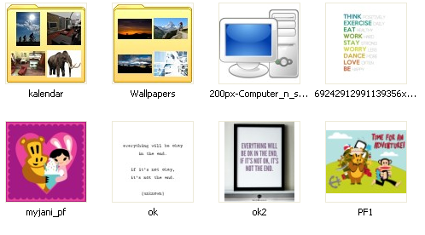
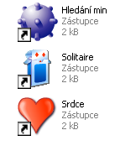
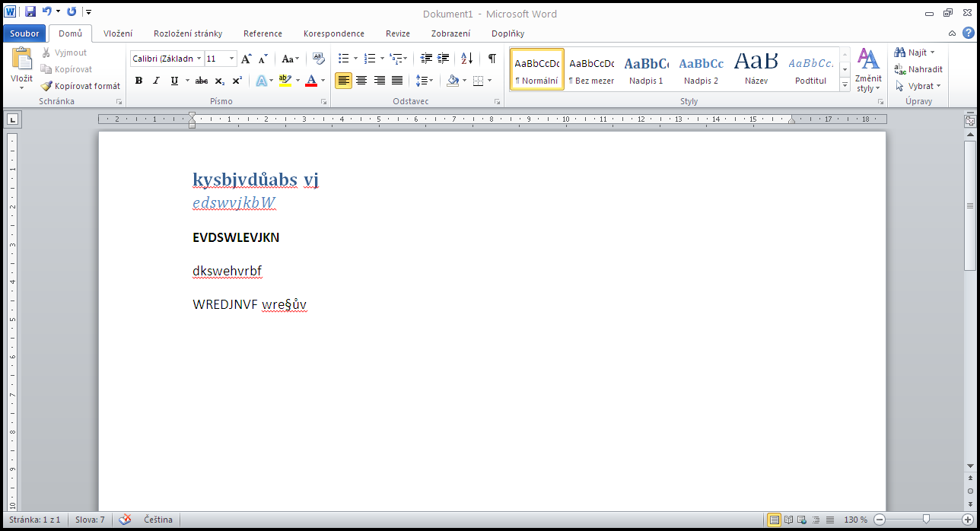
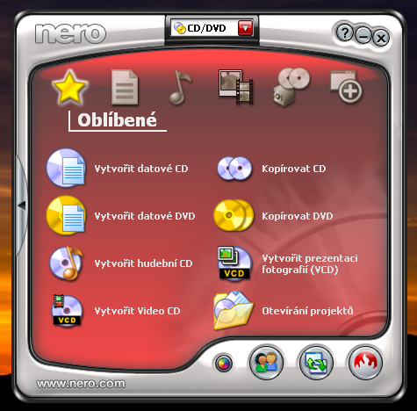
SW – pojmenujte tyto programy a data

